Slide 1
Отчет о реализации муниципальной программы
«Управление муниципальным имуществом и земельными ресурсами Северодвинска »
за 2020 год
Ответственный исполнитель муниципальной программы «Управление муниципальным
имуществом и
земельными ресурсами Северодвинска»
Комитет по управлению муниципальным имуществом

Slide 2
Результаты реализации программы в 2020 году
«Управление муниципальным имуществом и
земельными ресурсами Северодвинска»
0,961
Индекс
ПЛАН
ФАКТ
освоения
бюджетных
44 417,6
42 694,4
средств и
достижения
плановых
тыс. рублей
тыс. рублей
значений
показателей

Slide 3
Количество учитываемых бесхозяйных объектов
В отчётном периоде продолжалась работа по признанию права муниципальной собственности на бесхозяйное имущество. В отношении 22 объектов недвижимости (нежилое здание, объект незавершенного строительства, сети коммунальной инфраструктуры) зарегистрировано право муниципальной собственности, из них 22 объекта включено в состав казны Северодвинска. Поставлено на учет с внесением записи в Единый государственный реестр недвижимости 14 бесхозяйных объектов. С учётом движения бесхозяйного имущества (поступление, выбытие) на конец отчётного периода в перечне учитывается 72 объекта недвижимости

Slide 4
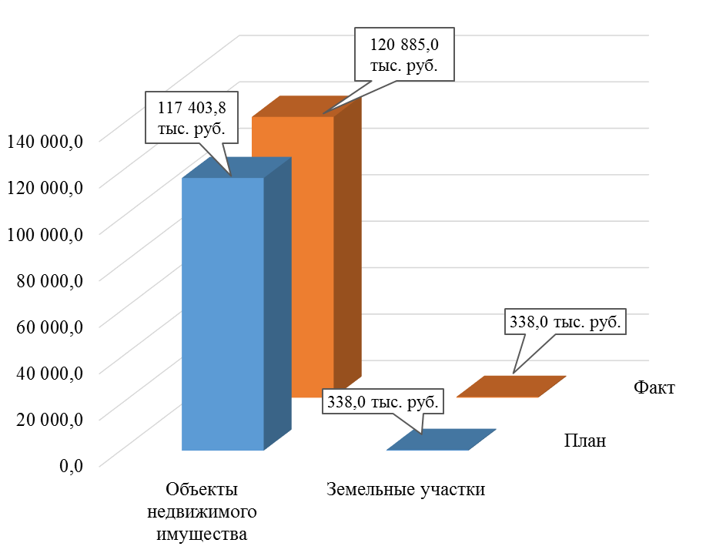
Исполнение плана по доходам от приватизации муниципального имущества за 2020 год
Плановые показатели 2020 года по доходам от приватизации муниципального имущества выполнены на 103,0% и от продажи земельных участков, расположенных под объектами приватизации, – на 100,0%.
Перевыполнение плановых показателей по доходам от приватизации муниципального имущества объясняется перечислением в декабре 2020 года платежей по срокам уплаты 2021 года.
Плановые показатели по источникам финансирования дефицита местного бюджета на 2020 год установлены в размере 67 000,0 тыс. руб., фактически средства от продажи акций поступили в сумме 141 724,4 тыс. руб., перевыполнение плановых показателей составило 211,5%.
Перевыполнение плановых показателей объясняется тем, что торги по продаже акций состоялись в ноябре 2020 года. Договоры купли-продажи акций акционерных обществ «Северодвинский завод строительных материалов» и «Производственно-комплектовочная база» Северодвинска были заключены 13.11.2020 и 02.12.2020 со сроками оплаты в декабре 2020 года и январе 2021 года соответственно.
Денежные средства в сумме 141 724, 4 тыс. руб. в счет оплаты стоимости акций в местный бюджет поступили:- в ноябре 2020 года – 17 560,0 тыс. руб.;- в декабре 2020 года – 124 164, 4 тыс. руб. (в том числе до наступления срока оплаты в январе 2021 года – 44 937,0 тыс. руб.).
Notes:
4

Slide 5
Цель муниципальной программы «Обеспечение эффективности использования и распоряжения муниципальным имуществом и земельными ресурсами Северодвинска»
Показатели цели муниципальной программы
Показатель 1 «Размер исполнения бюджета главного администратора доходов бюджета в соответствии с годовым плановым заданием» | план | 90,00% |  |  |  |  |  | 1,088 | Индекс освоения бюджетных средств и достижения плановых значений показателей
 | факт | 97,89%
Показатель 2 «Размер исполнения бюджета по доходам от продажи (приватизации) муниципального имущества Северодвинска в соответствии с годовым плановым заданием» | план | 90,00%
 | факт | 102,97% |  |  |  |  |  | 1,144
Показатель 3 «Размер исполнения бюджета по доходам от продажи земельных участков в соответствии с годовым плановым заданием» | план | 90,00% |  |  |  |  |  | 1,640
 | факт | 147,62%
Показатель 5 «Доля муниципальных унитарных предприятий, имеющих положительный финансовый результат деятельности» | план | 69,00% |  |  |  |  |  | 0,828
 | факт | 57,14%

Slide 6
Оценка эффективности реализации Программы за 2020 год
В соответствии с Методикой оценки эффективности реализации муниципальной программы
муниципального образования «Северодвинск», утвержденной постановлением Администрации
Северодвинска от 30.10.2013 № 426-па, по итогам 2020
года:
1. Индекс освоения бюджетных средств, выделенных на реализацию муниципальной
0,905
программы:
2. Индекс достижения плановых значений показателей муниципальной программы:
0,977
2.1. Средний индекс достижения плановых значений показателей целей
0,940
муниципальной программы:
2.2. Средний индекс достижения плановых значений показателей задач подпрограмм
0,989
муниципальной программы:
2.3. Средний индекс достижения плановых значений показателей мероприятий
1,041
(административных мероприятий) подпрограмм муниципальной программы:
3. Показатель качества планирования муниципальной программы:
0,905
5. Критерий эффективности реализации муниципальной программы:
0,977
Оценка эффективности реализации Программы в 2020 году:
Умеренно эффективный уровень реализации муниципальной программы в отчетном периоде.
Notes:
6

